Slide 1
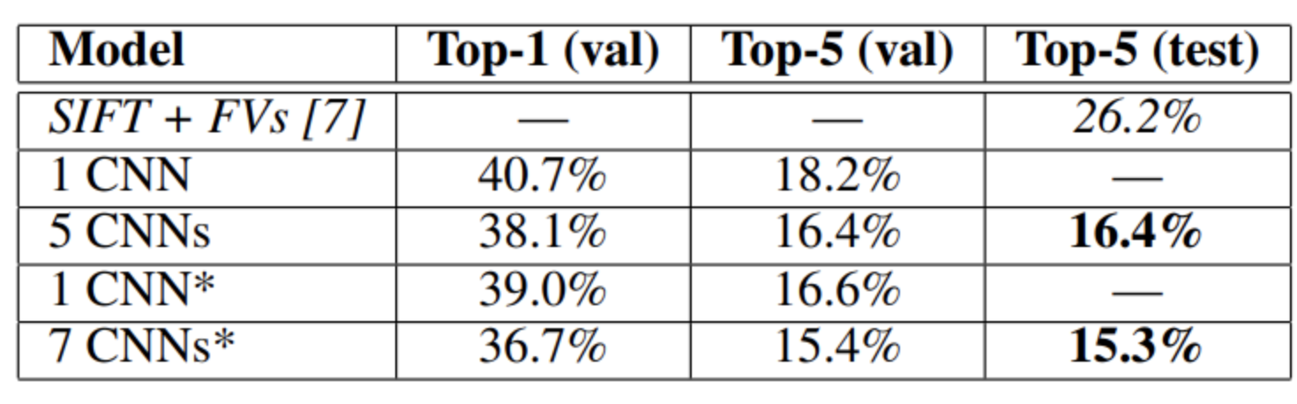
ImageNet Classification with Deep Convolutional Neural Networks
ILSVRC 2012（ImageNet Large Scale Visual Recognition Challenge）
1.卷积神经网络和池化层
2.relu函数
3.局部响应归一化
4.论文细节
5.整体结构
林泽龙

Slide 2
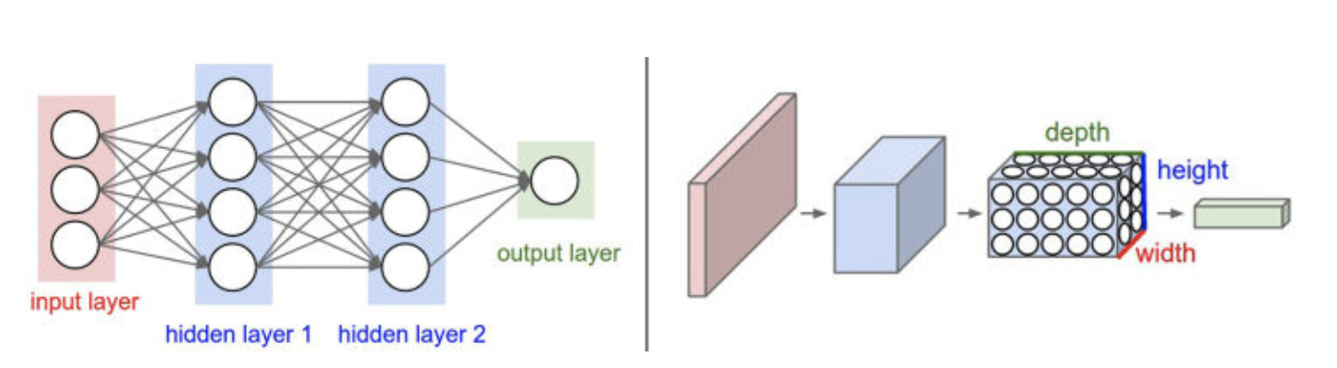
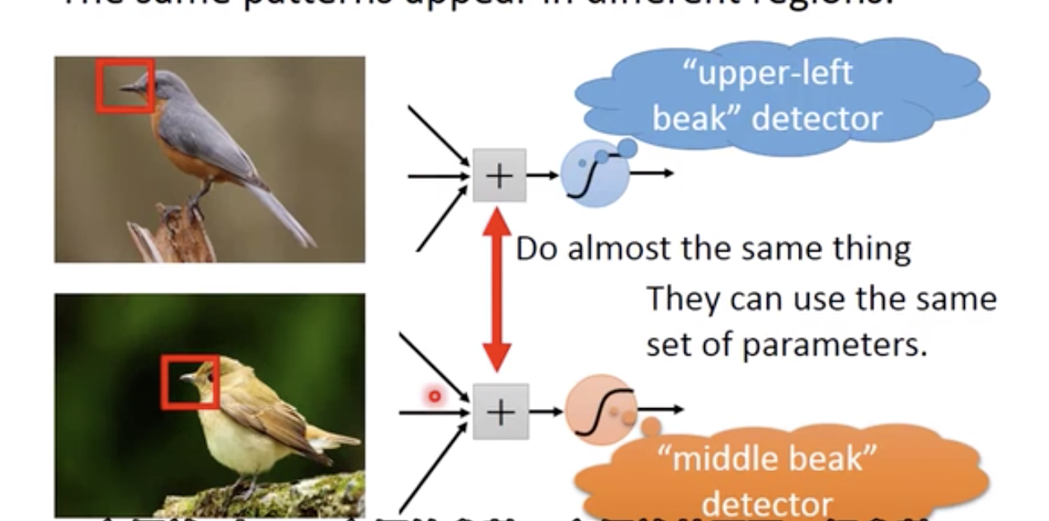
CNN(卷积神经网络)
全连接神经网络的输入是一个向量。然后在一系列的隐层中对它做变换。在一个隐层中，神经元相互独立不进行任何连接。
使用常规神经网络处理图像。如果图像的尺寸是32x32x3（宽高均为32像素，3个颜色通道rgb）。常规神经网络的第一个隐层中，每一个单独的全连接神经元就有32x32x3=3072个权重。网络中肯定不止一个神经元，那么参数的量就会快速增加！显而易见，这种全连接方式效率低下，大量的参数也很快会导致网络过拟合。
卷积神经网络：与常规神经网络不同，卷积神经网络的各层中的神经元是3维排列的：宽度、高度和深度（这里的深度指的是激活数据体的第三个维度，输入层的深度为3（rgb））。

Slide 3
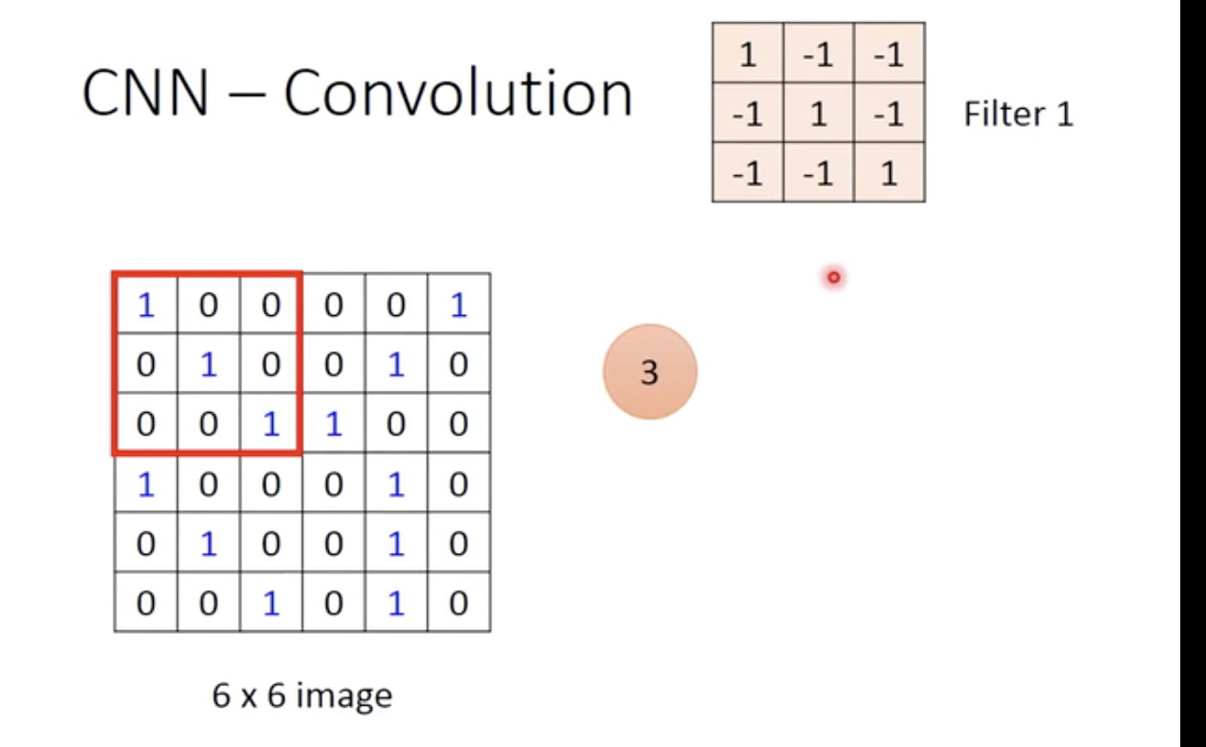
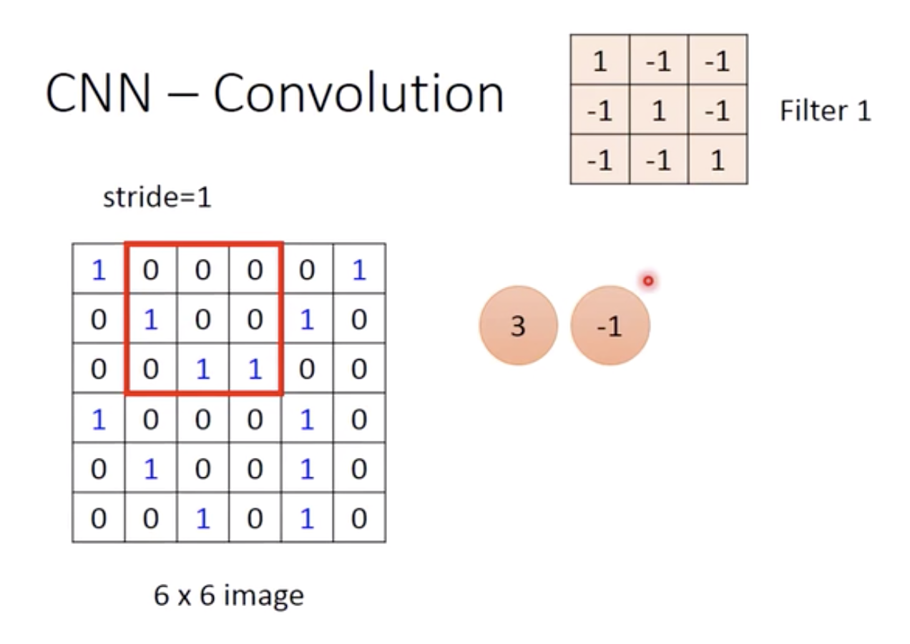
filter（滤波器或卷积核） 卷积的输入是三维数据，内积就需要一个三维矩阵。（深度要与输入相同） stride：filter移动的单位
6x6x1的图片
3x3x1的卷积核

Slide 4
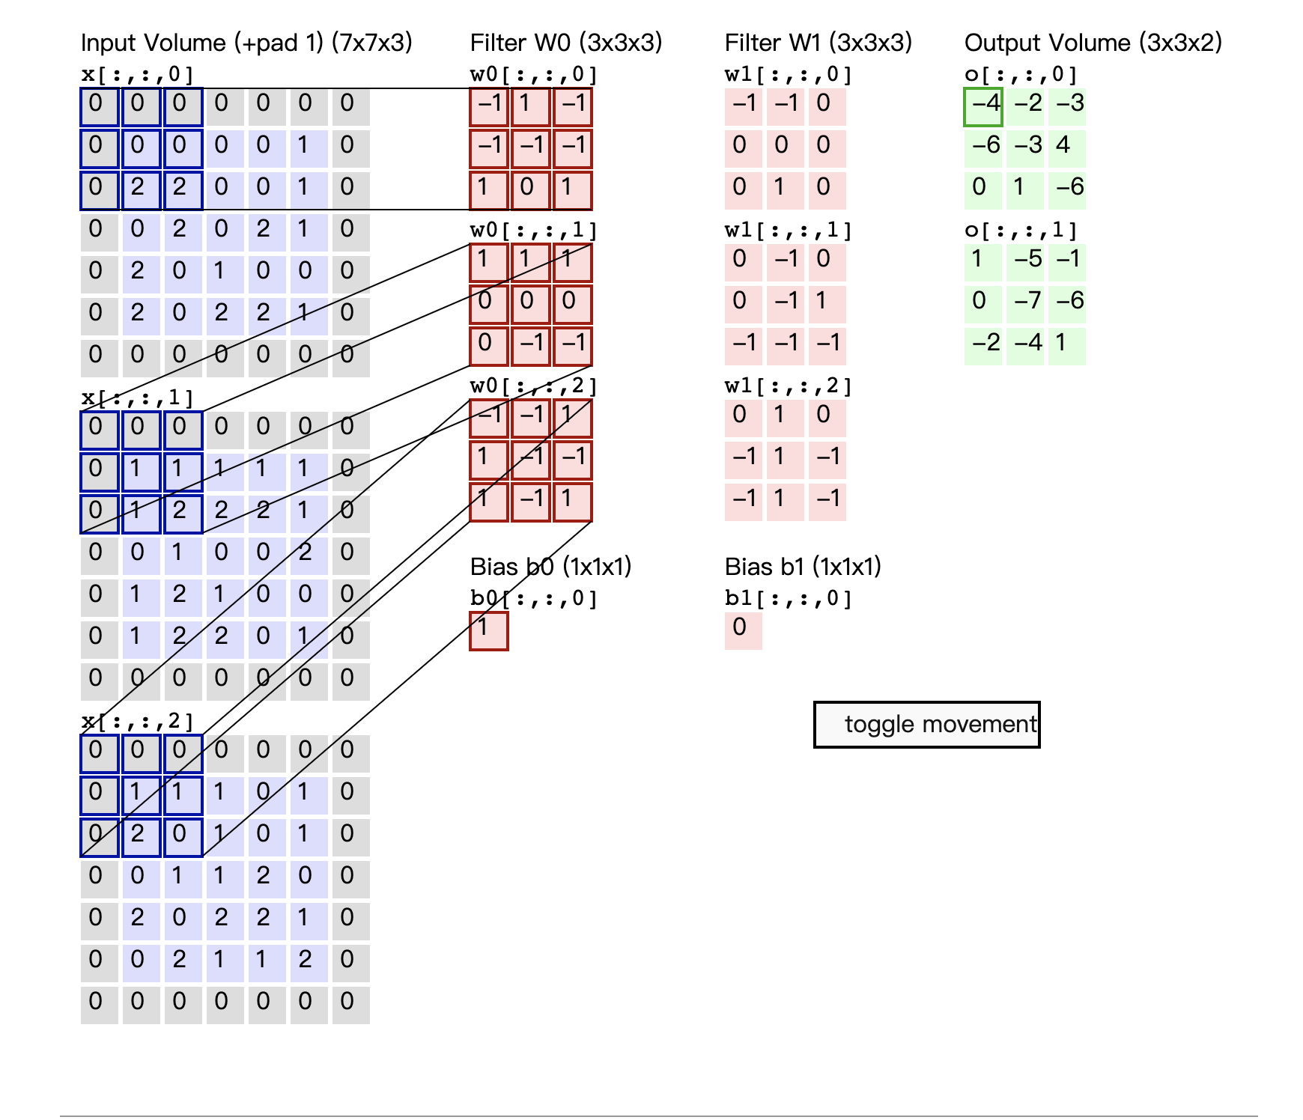
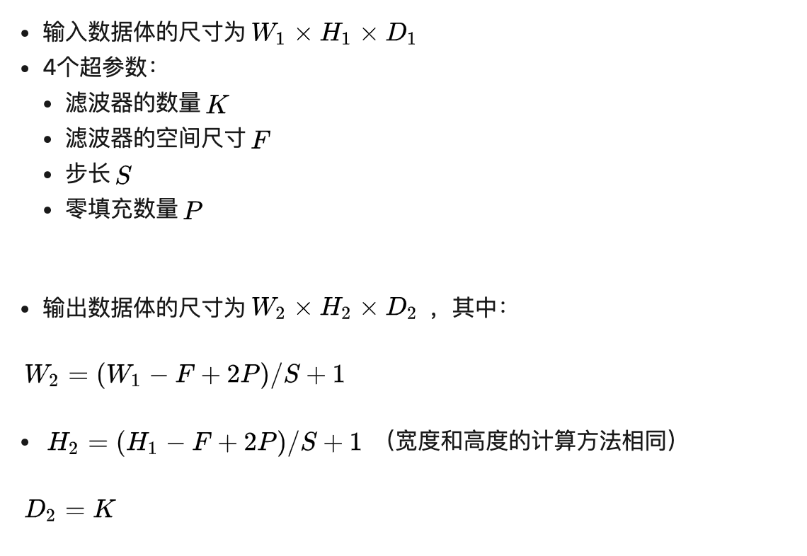
过程示意图
w2=（7-3）/2+1=3
h2=（7-3）/2+1=3
d2=2
(2*1)+(1*(-1)+2*(-1))+(1*(-1)+1*(-1)+2*(-1))+1=-4

Slide 5
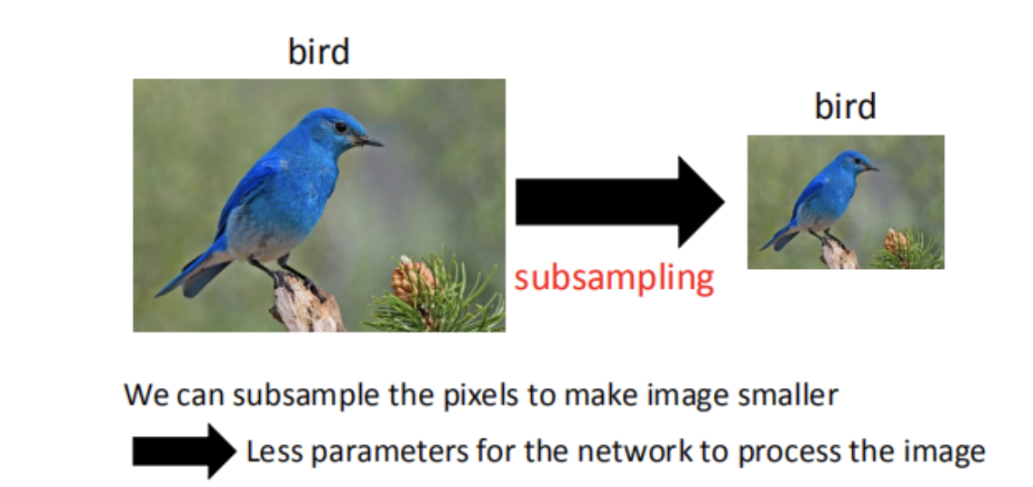
池化（pooling） 对图片进行降采样。简化网络的复杂度，突出图片主要特征。 如果一张图的奇数行或列的像素被删不影响整体效果。 重叠池化（Overlapping Pooling） size>stride，优点 防止信息丢失过多，特征丰富 缺点 可能导致过拟合

Slide 6
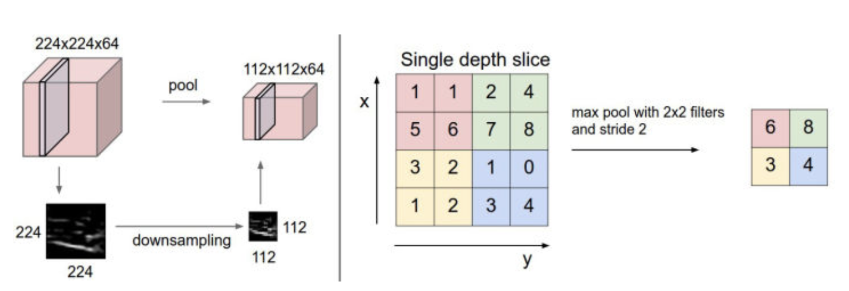
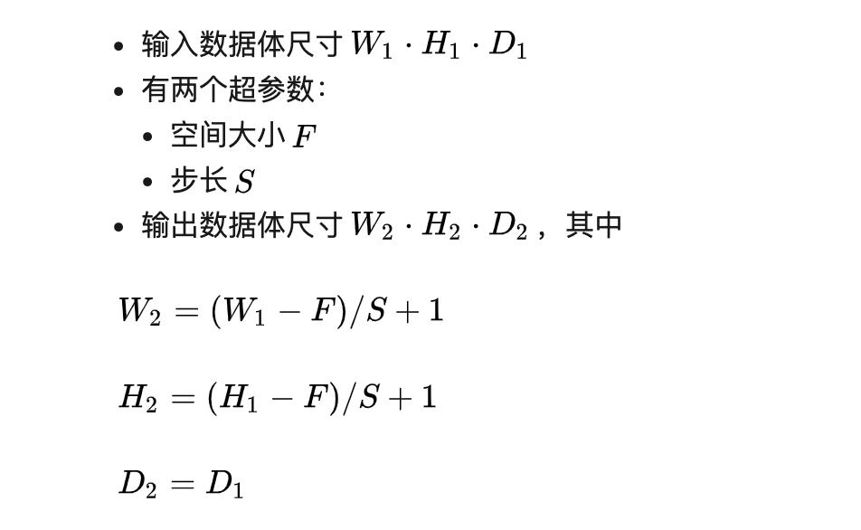
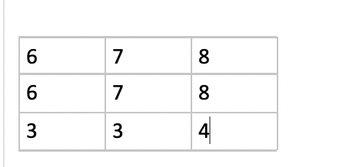
池化过程
池化 size 2, stride 2
最大池化
池化 size 2, stride 1

Slide 7
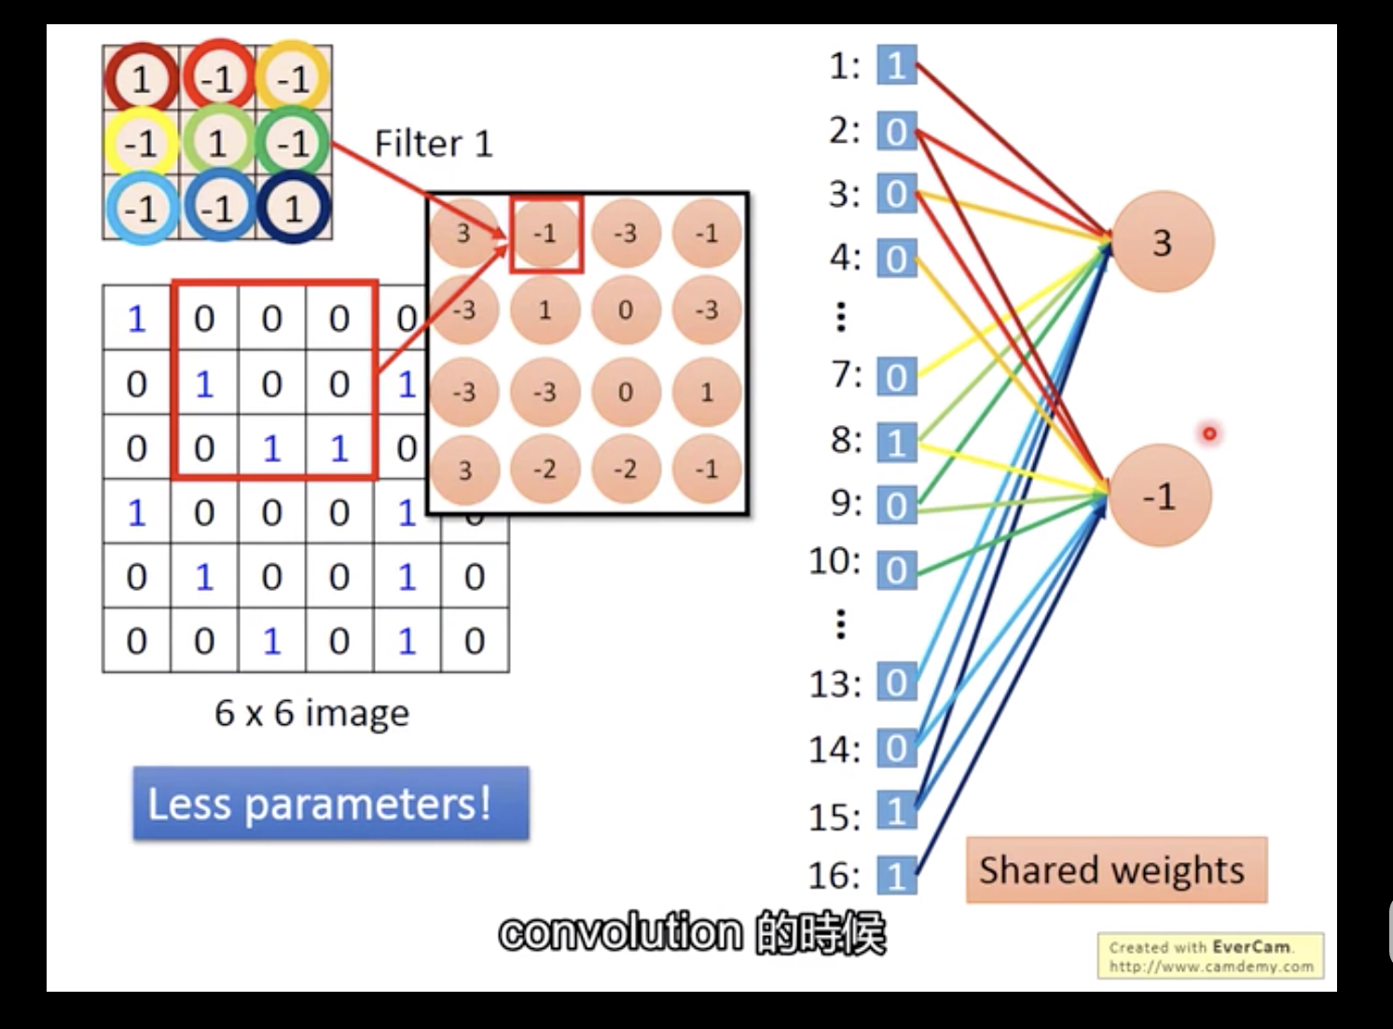
权重共享和flatten 卷积展开，相同颜色的权值相同（权值共享） flatten：卷积层转换到最后的全连接层

Slide 8
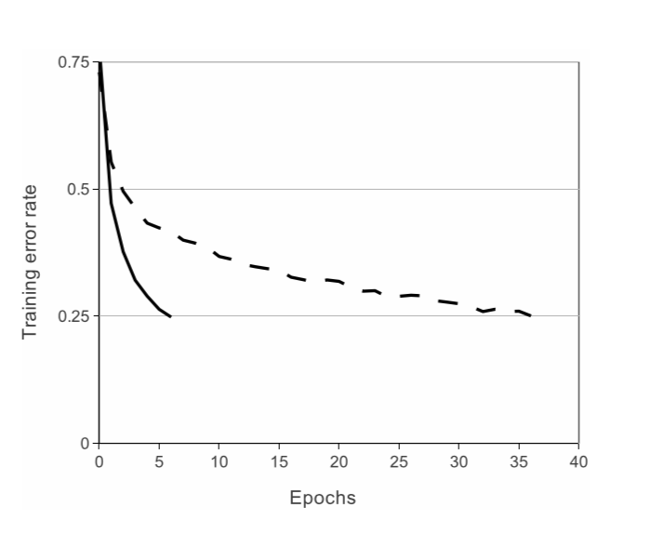
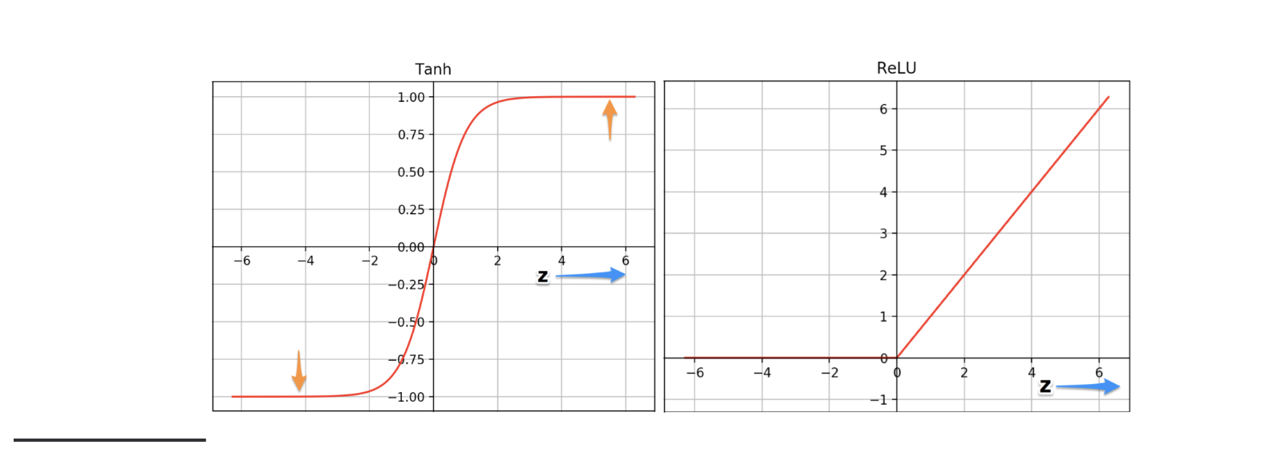
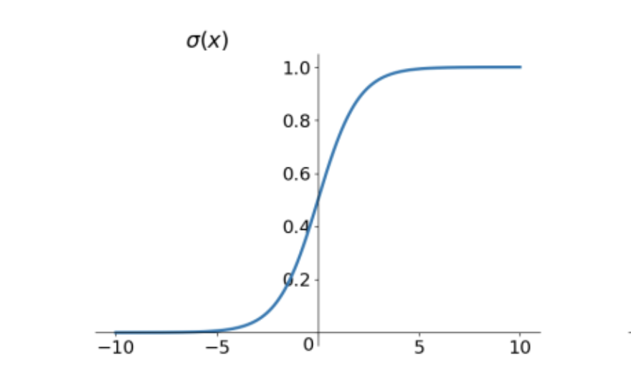
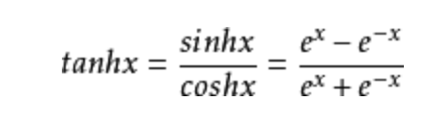
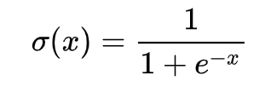
relu函数 表达式f(x)=max(0,x) 优点：计算快表达式简单，反向传播时更新较快并解决了梯度消失的问题。
f(x)=max(0,x)
relu函数（实线）和tanh函数（虚线），特定的四层CNN，CIFAR-10数据集训练中的误差率达到25%所需要的迭代次数。

Slide 9
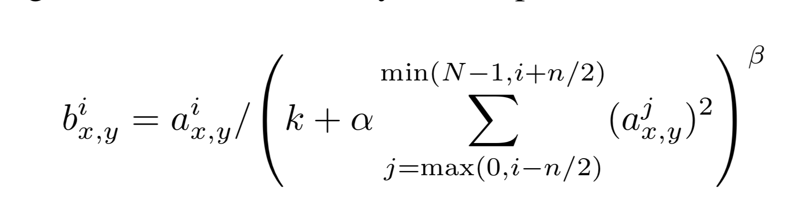
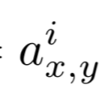
局部响应归一化（Local Response Normalization） 对局部神经元的活动创建竞争机制，使得其中响应比较大的值变得相对更大，并抑制其他反馈较小的神经元
表示第i个核在(x,y)位置的输出，n表示临近的feature map数，n/2,k,α,β可以调整的超参数。论文中k = 2, n = 5, α = 1e−4 β = 0.75（求和是在深度上方向上求和）

Slide 10
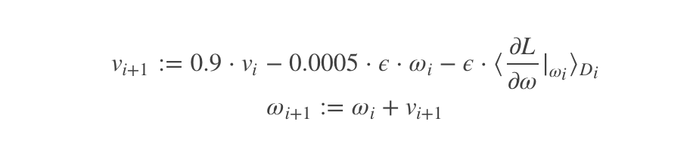
论文细节
数据增强：通过从256×256图像中随机提取224×224的图像块（及其水平映射）训练集的规模增加了2048倍。（32x32x2）
dropout：训练时，它会以50%的概率将隐含层的神经元输出置为0。以这种方法被置0的神经元不参与网络的前馈和反向传播。因此，每次给网络提供了输入后，神经网络都会采用一个不同的结构，但是这些结构都共享权重。测试时输出乘以0.5。
多个gpu并行训练：单个gpu内存不足，gpu可以直接读写对方内存。

Slide 11
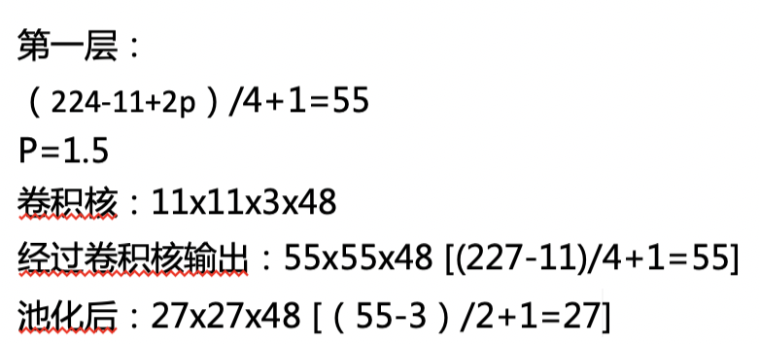
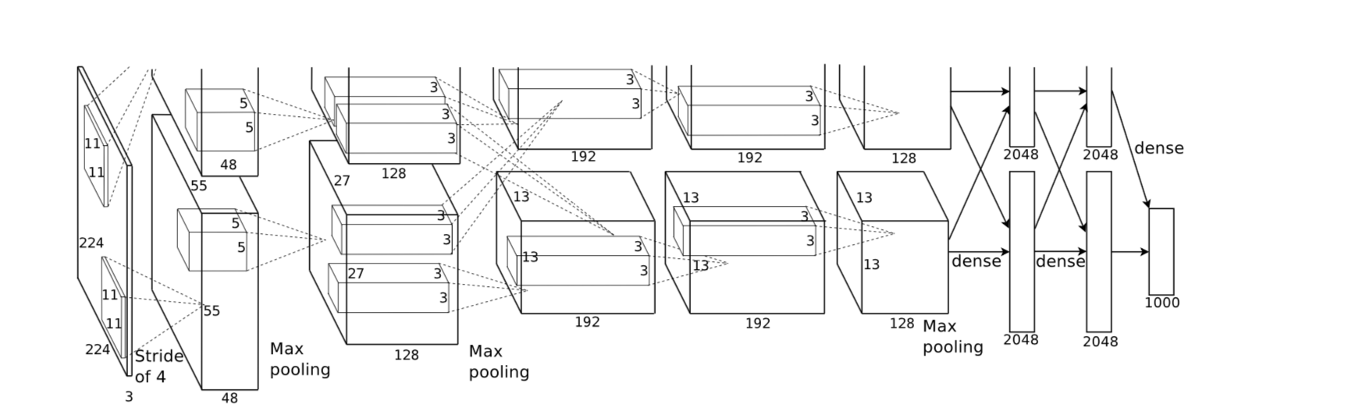
整体结构
卷积后输出
池化层输出
通过单个gpu结果

Slide 12
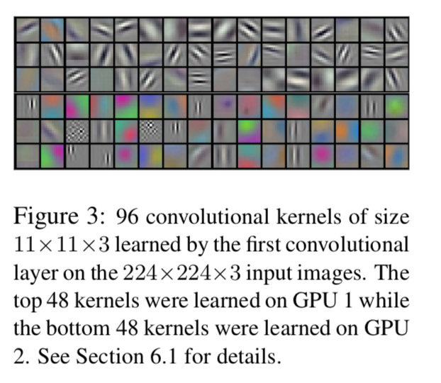
经过第一层卷积后可视化的结果

Slide 13
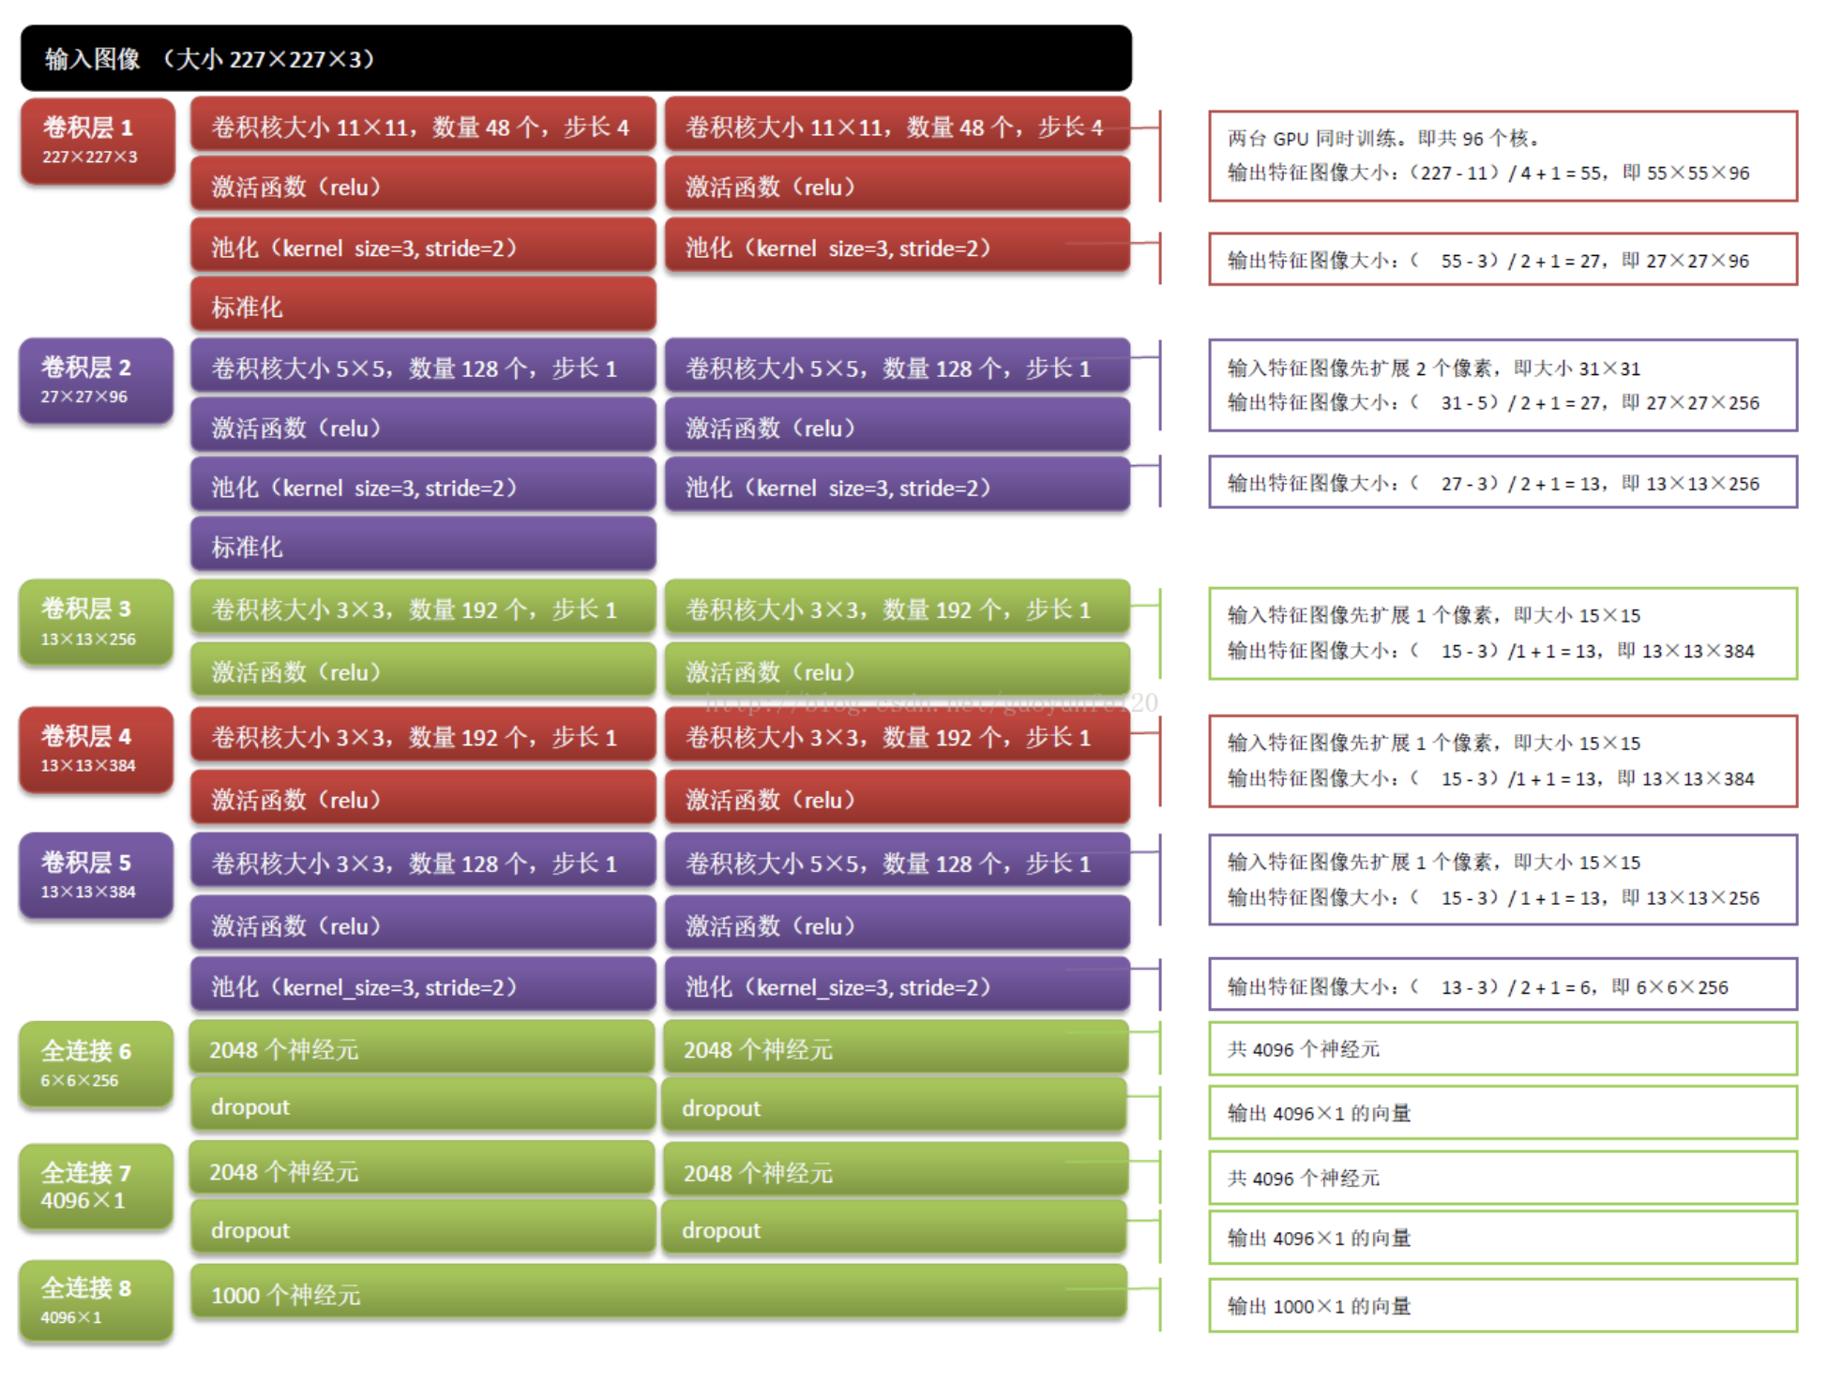
运算结果

Slide 14
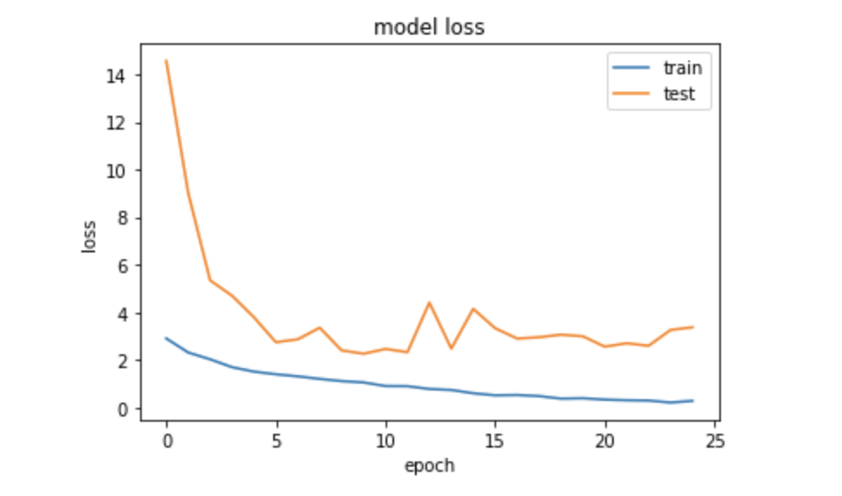
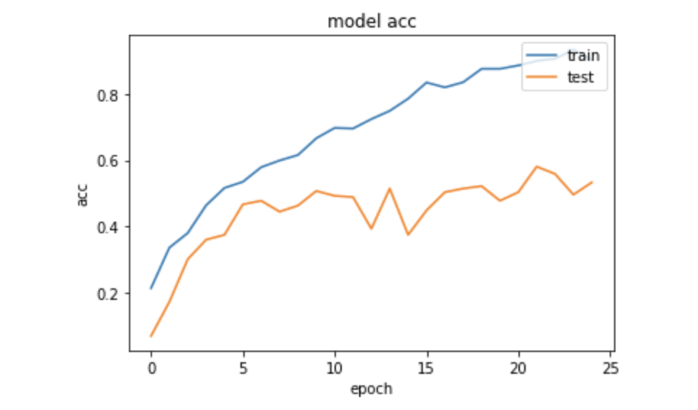
实验结果

Slide 15
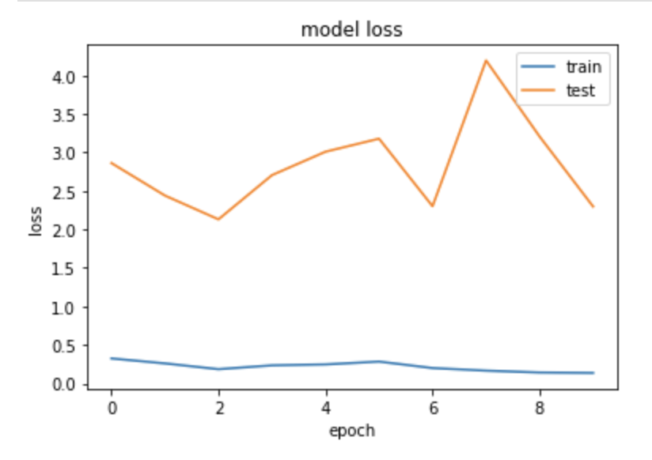
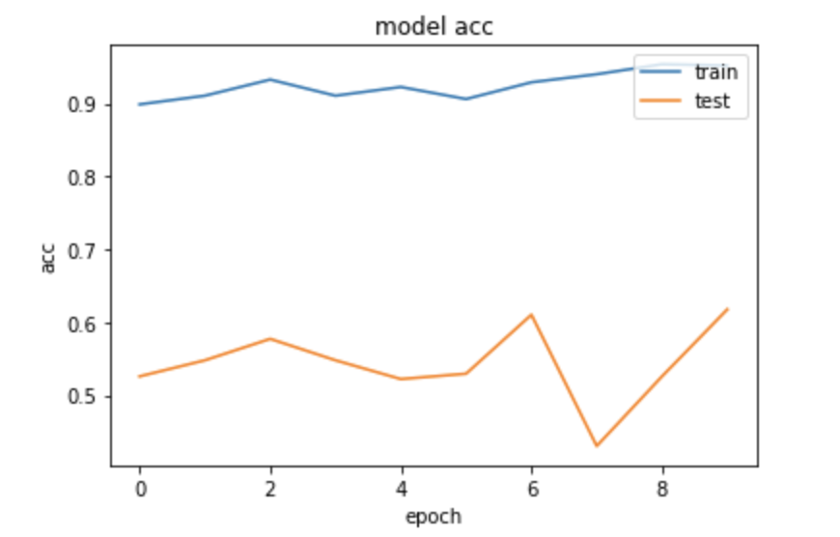
训练25次之后又训练了10次

